Slide 2
파일 입출력

Slide 3
파일 입출력
파일 입출력
프로그램을 실행하였다가 종료하게 되면 모든 데이터가 사라지게 된다.
실행한 프로그램의 데이터를 저장할 수 있는 것을 파일[File]이라고 한다.
파일은 크게 2가지로 나눌 수 있는데 “텍스트 파일”, “2진 파일”이 있다.
2진 파일은 프로그램마다 열수 있는 방법이 달라 매우 복잡하다.
Ex> .avi .jpg .png .gif 등등
텍스트 파일은 텍스트 편집 프로그램으로 열 수가 있다.

Slide 4
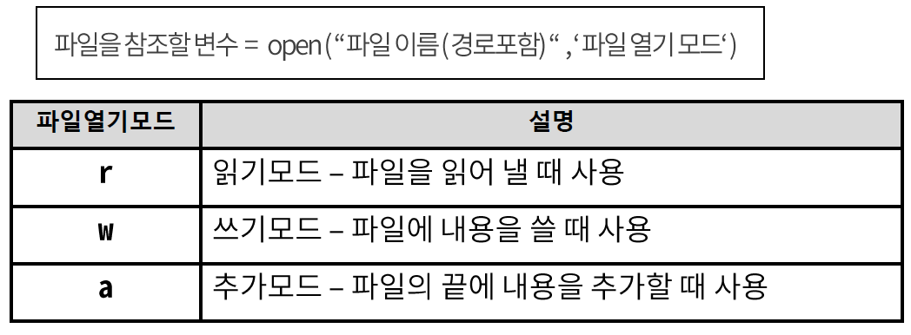
파일 입출력
파일 입출력 사용 방법
파일사용
(입력, 출력)
파일 열기
파일 닫기
open()
write(), read() 등
close()
파일 열기

Slide 5
파일 입출력
<파일이름 : 01.write.py>
파일 출력
파일 자료형의 내장함수 write()를 사용한다
파일 출력1
파일변수.write(파일 내에 출력할 내용)
f = open("new.txt",'w')
f.write("파일 출력")
f.close
※파일 입력이나 파일 출력은 동작하는 프로그램이 기준
파일 출력 : 프로그램 -> 파일
파일 입력 : 파일 -> 프로그램

Slide 6
파일 입출력
<파일이름 : 01.write.py>
파일 출력2
f = open("C:\\본인 폴더\\17.파일 입출력\\student.txt",'w')
for x in range(1, 5 + 1):
name = input("%d번째 학생이름 입력 : "%x)
data = "%d번째 : %s \n"%(x, name)
f.write(data)
f.close
with를 이용한 파일 출력(with가 끝나면 자동으로 close)
with open("C:\\본인 폴더\\17.파일 입출력\\student.txt",'w') as f:
for x in range(1, 5 + 1):
name = input("%d번째 학생이름 입력 : "%x)
data = "%d번째 : %s \n"%(x, name)
f.write(data)

Slide 7
파일 입출력
<파일이름 : 02.read.py>
파일 입력
파일 입력에는 파일 자료형의 여러가지 내장함수가 사용된다
readline()함수 : 파일내용을 한 줄씩 읽어내 입력한다(본인 폴더에 read파일 생성 후 실습)
f = open("C:\\본인 폴더\\17.파일 입출력\\read.txt",'r')
print(type(f))
while True:
line = f.readline()
if line:
print(line)
else:
break
f.close()

Slide 8
파일 입출력
<파일이름 : 02.read.py>
파일에 내용 추가
파일을 쓰기모드(w)로 열면 기준에 있던 내용이 모두 삭제된다
원래 있던 내용을 유지하고 새로운 내용을 추가하려면 추가 모드(a)를 사용해야 한다
f = open("C:\\본인 폴더\\read.txt",'a')
f.write("\n오늘도 열심히 파이썬 합시다!!")
f.close()

Slide 9
문제
<파일이름 : 03.문제.py>, <파일이름 : 04.문제.py>
파일 문제1
사용자의 입력을 파일 movie.txt에 저장하는 프로그램을 작성하시오
여러분이 작년에 봤던 영화를 2개 적어주세요.
여러분이 올해 봤던 영화 2개를 추가시켜주세요
(프로그램을 다시 실행할 시 기존 작성된 내용을 유지하고 새로 입력한 내용이 추가되어야 함)
파일 문제2
abc.txt파일의 순서를 거꾸로 읽어서 출력하고 저장하는 프로그램을 작성하시오

